Slide 1
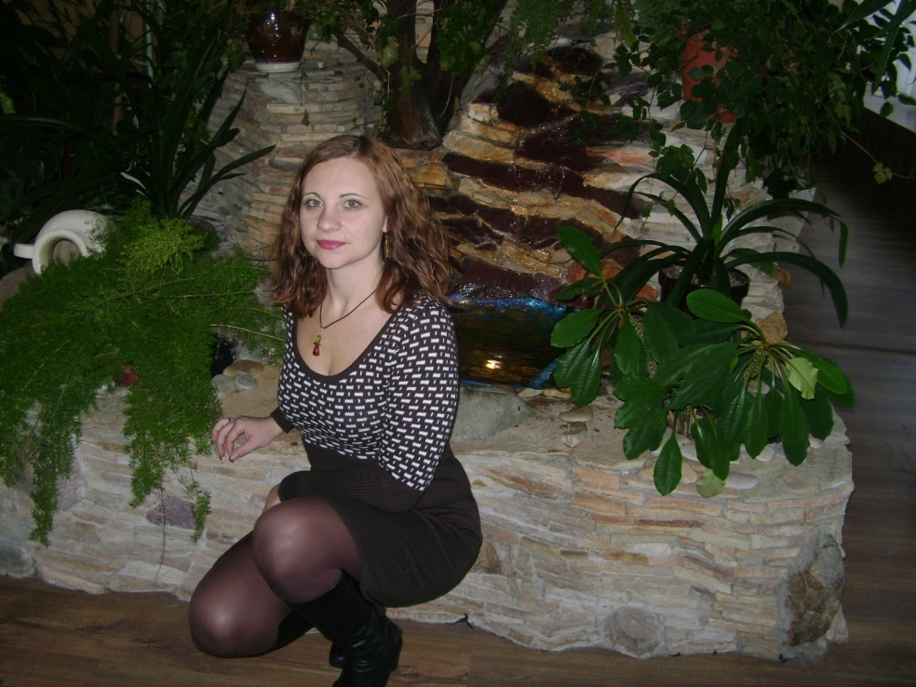

МБОУ Гимназия №8 имени академика Н.Н. Боголюбова
Карташова Татьяна Сергеевна

Slide 2
«
Чтобы быть хорошим преподавателем, нужно любить то, что преподаешь, и любить тех, кому преподаешь" В.Ключевский
Образование: Высшее. Московский государственный областной педагогический институт, 2006, факультет иностранных языков.
Специальность: английский и немецкий языки
Квалификация: учитель английского и немецкого языков
Место работы: МБОУ Гимназия №8 имени академика Н.Н. Боголюбова.
Должность: учитель английского языка.
Квалификационная категория в должности учителя: высшая
Педагогический стаж работы: 9 лет
Учебная нагрузка: в 2015-2016 29 часов: 2-11 классы.

Slide 3

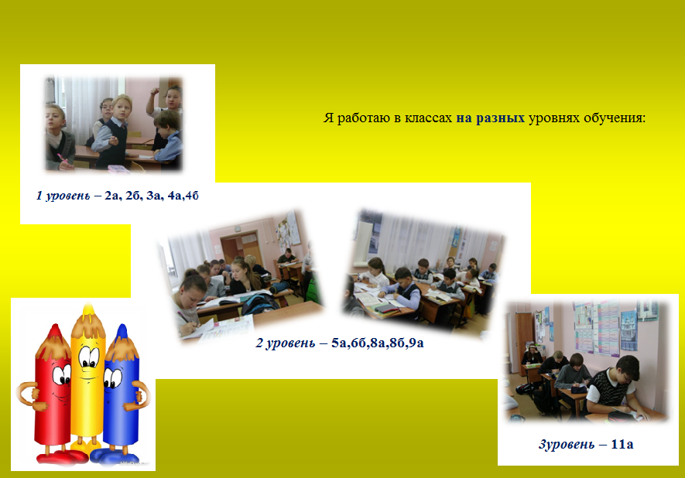
Характеристика контингента учащихся.
"Вся гордость учителя в учениках, в росте посеянных им семян." Д.Менделеев

Slide 4
Качество знаний по предмету за последние 3 года.

Slide 5
Английский язык
100
80
60
40
20
0
2А
5А
5Б1
5Б2
6А
8А
9А
Итого
% качества знаний
93
78
100
85
77
93
77
86
СОУ
90
70
100
78
63
75
90
81

Slide 6
Создание ситуации успеха
Дифференцированное обучение
Игровые технологии
Интерактивные технологии
Проблемное обучение
Использование рефлексивных методов и приемов

Slide 7
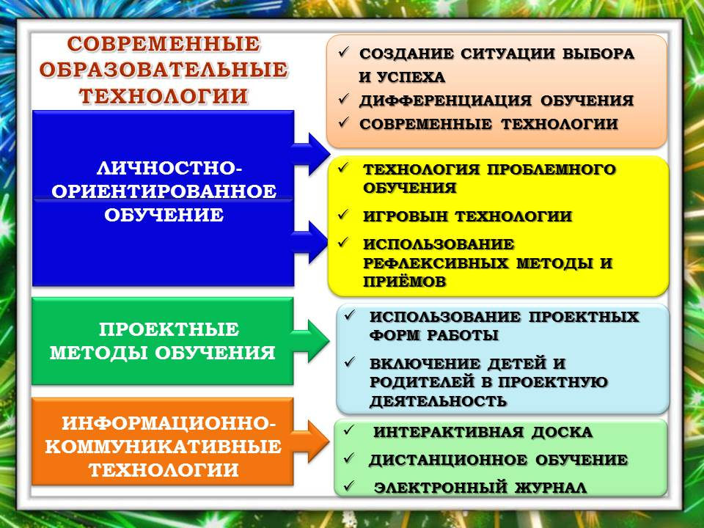

Slide 8
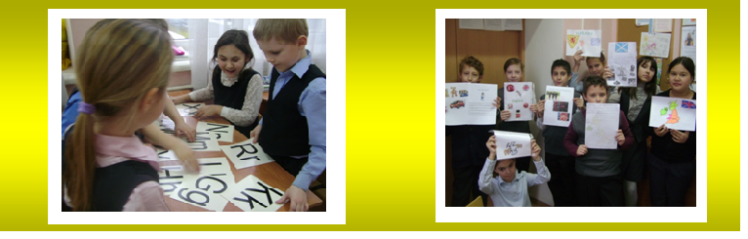
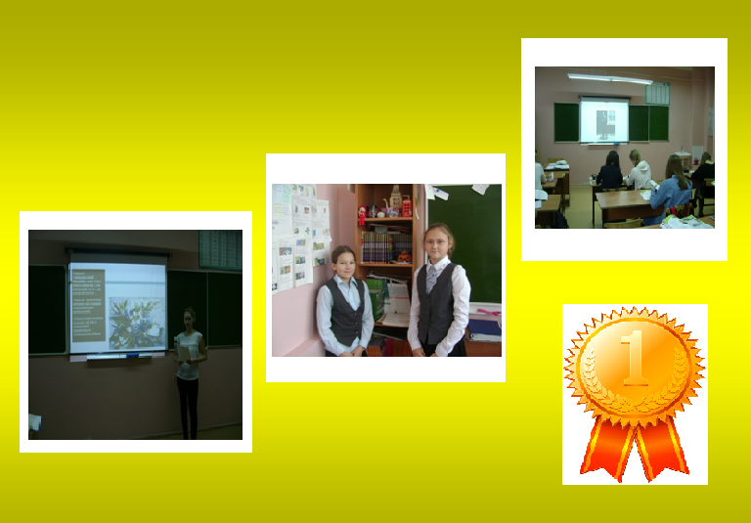

Slide 9
Участие учащихся в предметных олимпиадах.
Всероссийская олимпиада школьников по английскому языку 8-11 классы,2011 - 3 участника, 1 призёр (Местверишвили Анна)
Всероссийской олимпиада школьников по английскому языку 8-11 классов, 2013 - 2 участника, 1 призёр (Купцова Светлана)

Slide 10
Участие учащихся в конкурсах, турнирах, выставках.
Международный конкурс-игра «Колосок осенний»,2011 г. - Участников от школы 34
Международный конкурс-игра «Колосок -весенний»,2012 г. - Участников от школы 12
Международный конкурс-игра «Колосок осенний»,2012 г. - Участников от школы 33
Международный конкурс-игра «Великобритания: Land of hope and glory»,2012 г.- Участников от школы 39
Международный конкурс-игра «British Bulldog»,2011 г.- Участников от школы 50
Международный конкурс-игра «British Bulldog»,2012 г.- Участников от школы 31
Международный конкурс-игра «British Bulldog»,2013 г. - Участников от школы 71, 1 победитель( Зупник Егор)
Международный конкурс-игра «Интеллект 21 век», 2013г. - Участников от школы 7
V Всероссийская дистанционная олимпиада по английскому языку «Вот задачка» - Участников от школы 5, 2 победителя( Бобровникова Екатерина, Бат Чинзориг)
Международный дистанционный конкурс по английскому языку проекта «Новый урок» - Участников от школы 5
IV Всероссийский творческий конкурс для детей и взрослых "Талантоха» - Участников от школы 5
Международный конкурс игра по английскому языку «Лев» - Участников от школы 50

Slide 11
Научно-практические конференции.
Научно-практическая конференция по английскому языку, муниципальный, 2011 г.- 1 призер (Местверишвили Анна)
Научно-практическая конференция по английскому языку, школьный, 2011 г. - 1 победитель, 2 призёра от каждой параллели
Научно-практическая конференция по английскому языку, школьный, 2012 г. - 3 победителя, 2 призёра
Научно-практическая конференция по английскому языку, муниципальный, 2012 г.- 3 призера (Местверишвили Анна, Царь Алина, Самсонов Алексей)
Научно-практическая конференция по английскому языку, школьный, 2013 г. - 3 победителя, 2 призёра
Научно-практическая конференция по английскому языку, муниципальный, 2013 г. - 3 участника
Научно-практическая конференция по английскому языку, школьный, 2014 г.- 3 победителя, 2 призёра
Научно-практическая конференция по английскому языку, муниципальный, 2014 г.- 2 призера (Купцова Света, Царь Алина)
Научно-практическая конференция по английскому языку, муниципальный, 2015 г.- 2 призера (Купцова Света, Бобровникова Екатерина)

Slide 12
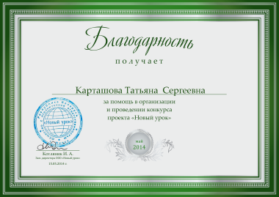
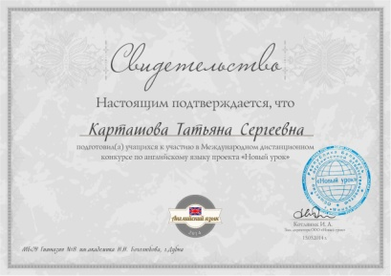
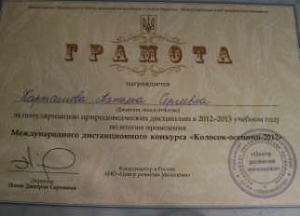
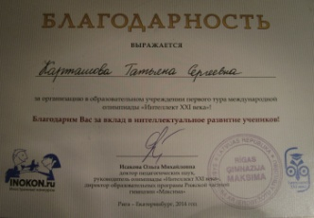
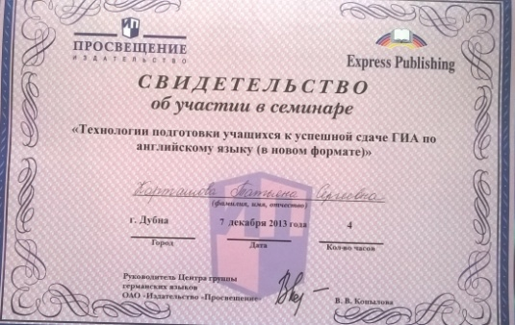
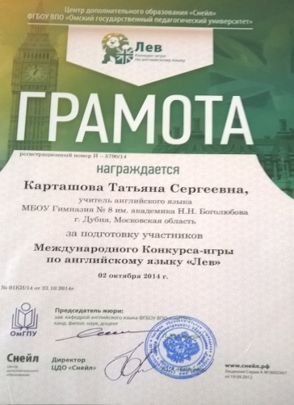
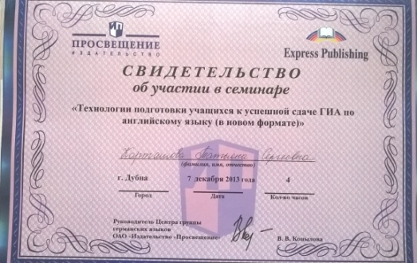
Граммоты, дипломы и благодарственные письма
«Современный педагог участник конкурсов различных. И в копилке у него много грамот – он отличник»
Благодарность за организацию олимпиады «Интеллект 21 век»
Благодарность за проведения проекта «Новый урок»
Граммота за популяризацию природоведческих дисциплин
Благодарность за проведения проекта «Новый урок»

Slide 13
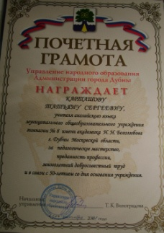

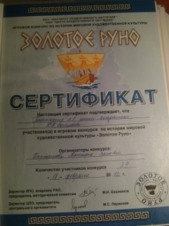

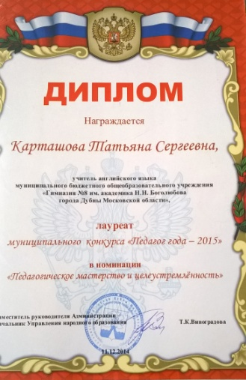
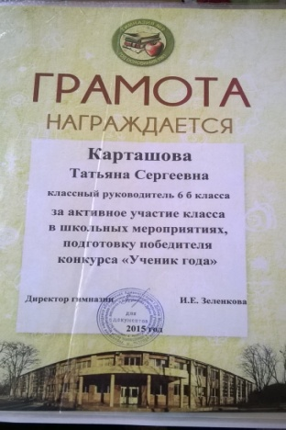
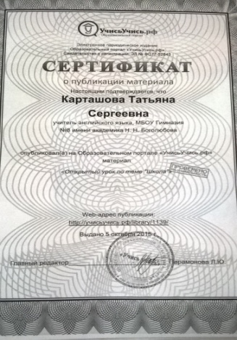
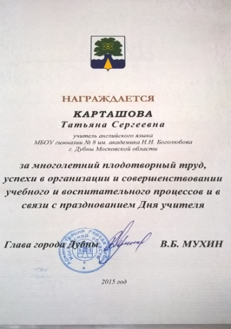
Почетная грамота ГОРУНО
Сертификат куратора V Всероссийской олимпиады «Вот задачка»
Сертификат организатора конкурса
«Золотое руно»

Slide 14
Создание условий для приобретения обучающимися позитивного социального опыта.
«Учитель работает над самой ответственной задачей – он формирует человека».
М.Калинин

Slide 15
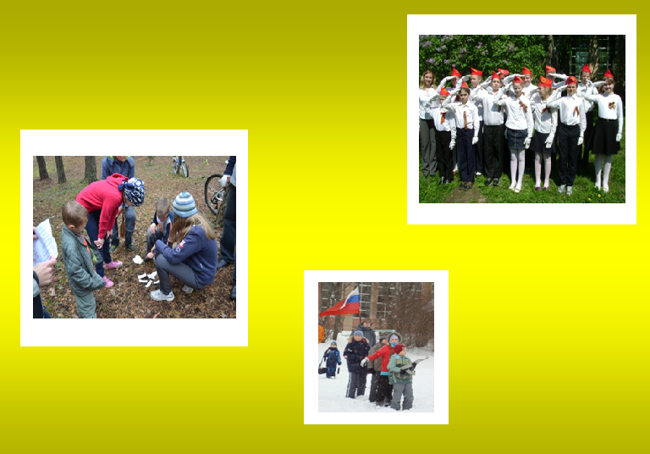
Гражданско-патриотическое воспитание
Это направление работы являлось стержнем для всех проводимых мероприятий. С целью воспитания у учащихся духа патриотизма, понимания исторической роли нашей страны и народа в разгроме фашизма в рамках ежегодных мероприятий, посвящённых годовщине битвы под Москвой, Дню Защитника Отечества и Дню Победы в классе были проведены : ежегодные встречи с ветеранами, классные часы «Бородино», «Сталинградская битва», уроки мужества («День Победы», « День снятия блокады Ленинграда»). Учащиеся возлагали цветы к мемориальным памятникам. Традиционно в мае ребята участвовали в Параде – смотре строя и песни в рамках декады «Защитники Отечества».

Slide 16
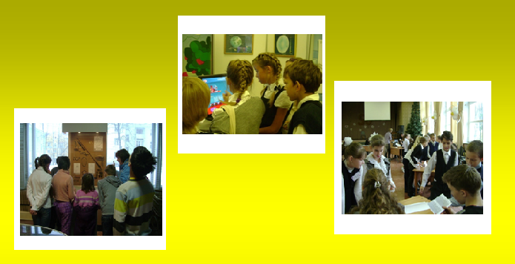
Интеллектуально-познавательная деятельность
Работа осуществлялась в разных направлениях. Это и участие в предметных неделях гуманитарного, естественно-научного, физико-математического циклов, выпуск стенгазет посещение культурно-исторических мест, встреча с поэтом Ураловым Е.В, посещение центра этнических культур, успешное выступление на конференциях с проектными работами. Проектные работы способствовали развитию социально-ценных и личностно-значимых интересов школьников. Традиционно в конце каждой четверти провожу игру «Что, где, когда», которая очень нравится учащимся.

Slide 17
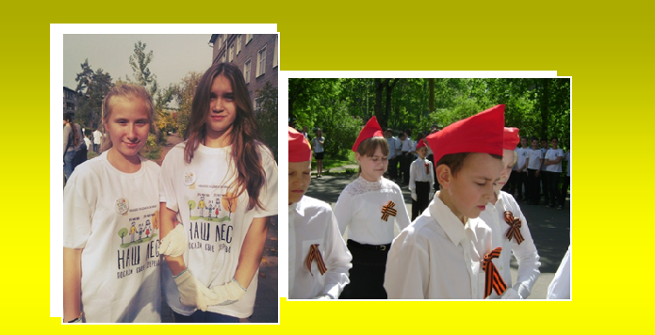
Духовно-нравственное воспитание
Одним из важнейших звеньев в воспитательной работе являлось духовно - нравственное воспитание.
Основные ее задачи: формирование активной жизненной позиции школьников, их сознательного отношения к общечеловеческому дому, утверждение единства слова и дела как повседневной нормы поведения, воспитание самоуважения и уверенности в себе, чести, достоинства, прямоты и личной морали, инициативы, настойчивости в выполнении любого дела.
В рамках этого направления проводились тематические классные часы, беседы, диагностики, организовывались и проводились совместные общешкольные мероприятия.

Slide 18
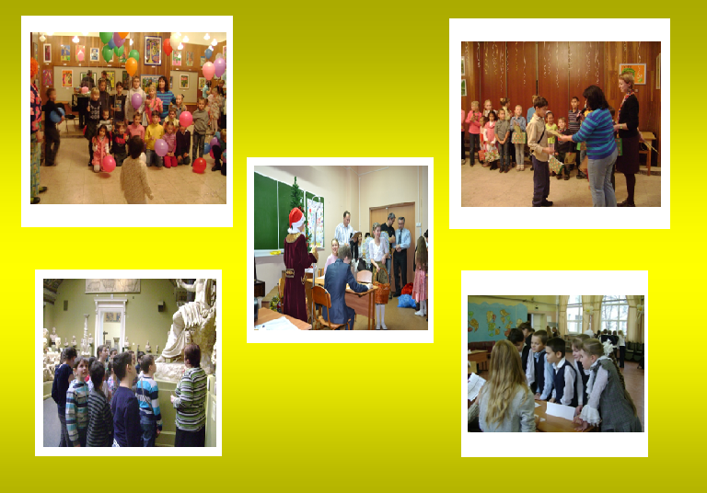
Художественно-эстетическое воспитание
В становлении личности учащихся большая роль принадлежала художественно - эстетическому воспитанию, которое способствовало развитию творческих способностей, дарований и талантов. Этому способствовали мероприятия, охватывающие наибольшее количество учащихся и требующие длительной, особо тщательной подготовки: праздники «Здравствуй, школа!», «День Учителя», «Новый год», «День святого Валентина», «Международной женский день 8 Марта». Различные конкурсы газет, «Уголок класса»также помогали в развитие этого направления воспитания.

Slide 19
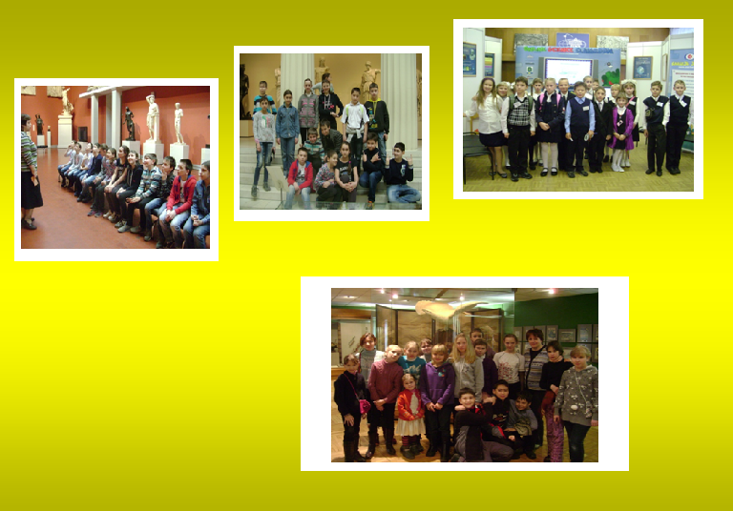
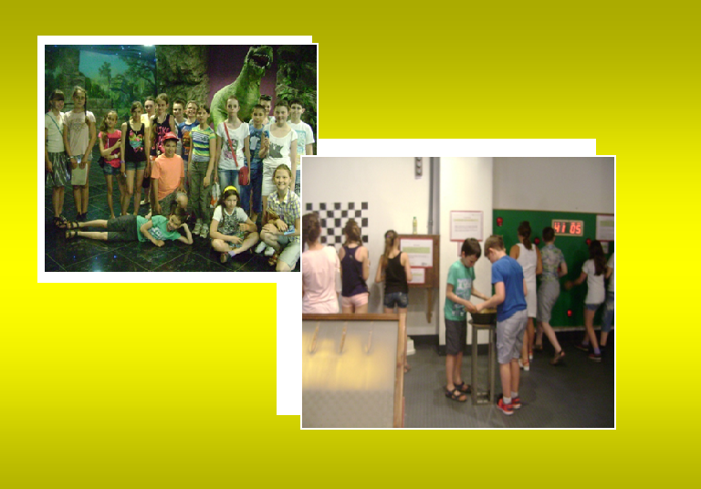
Одним из направлений моей работы являлась организация проведения экскурсий, которые преимущественно служили целям воспитания и разностороннего развития учащихся.
С целью развития познавательных интересов, развития кругозора, повышения мотивации, воспитания патриотизма проведены следующие мероприятия:
Экскурсия в Музей «Мишка», многократные экскурсии в Пушкинский музей Изобразительных искусств, посещение библиотеки, краеведческого музея Дубны, музея ОИЯИ, поездка в музей «Эксперементариум и «Океанариум», поездка в театр сатиры и театр имени Пушкина.
Экскурсионная деятельность органично интегрировалась в учебный процесс, тем самым осуществлялись метапредметные связи, формирование которых требуют ФГОС. После экскурсий организовывалась работа, связанная с оформлением собранного материала. Так, в конце года , была создана газета «Хроники 5 «Б».
Экскурсионно-туристическая деятельность способствовала не только развитию воспитанников, но и формированию классного коллектива, помогала преодолевать организационные трудности. Заинтересованность учащихся в подобных мероприятиях высокая, что позволяет судить о достаточно хорошей сформированности нравственных и духовных качеств учащихся. Экскурсионная деятельность способствовала расширению образовательного пространства учащихся.
Экскурсионно-туристическая деятельность

Slide 20
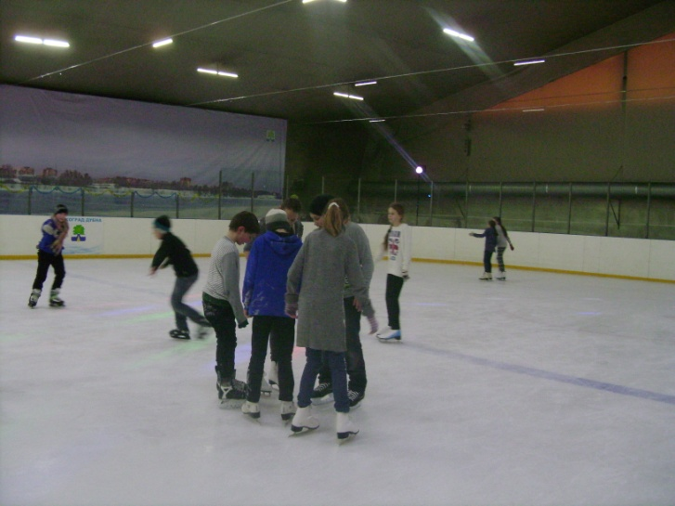
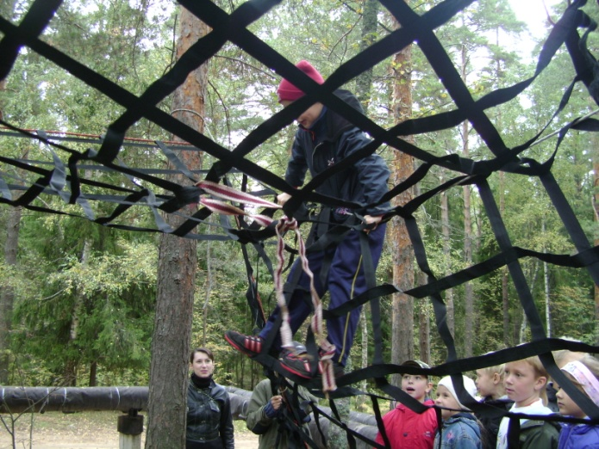
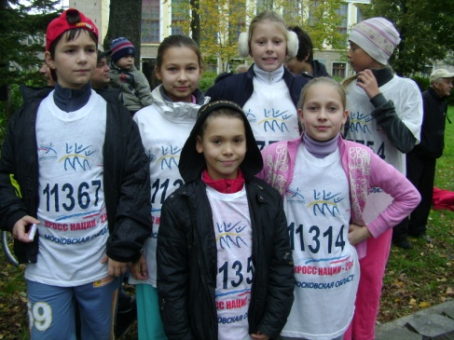
Спортивно-оздоровительное направление
Спортивно-оздоровительное направление является одним из приоритетных направлений в моей работе. Занятия детей в спортивных секциях способствовали оптимальному соотношению умственной и физической нагрузок, повышению их двигательной активности.
Работа по формированию здорового образа жизни велась как на уроках, так и во внеурочное время.
Результатом этой работы стали победы учащихся в городе как класса в целом (игра «Лапта»), так и отдельных учеников в частности: Неделько А.(шахматы, волейбол), Оздоев А.(Самбо),Махмутов Б (Самбо).

Slide 21
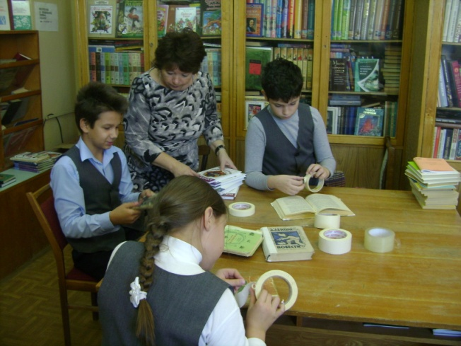
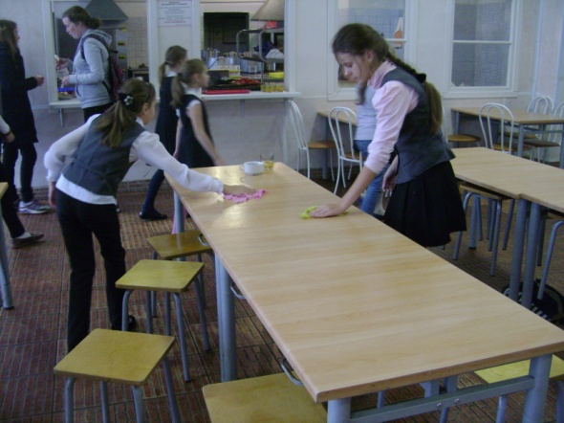
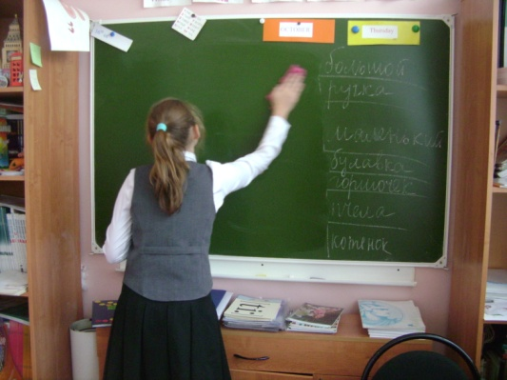
Социальное направление.
Важным аспектом в воспитании личности являлась подготовка учащихся к труду. Трудовому воспитанию способствовали субботники, генеральные уборки в конце каждой четверти, дежурство в классе и столовой.

Slide 22
«Знание должно служить творческим целям человека. Мало накоплять знания: нужно распространять их возможно шире и применять в жизни...» А. Рубакин
Методическая тема учителя (тема самообразования):
Творческое развитие личности в процессе личностно-ориентированного подхода в обучении с использованием инновационных технологий
Работа по собственной методической системе позволяет сформировать творческую и развитую личность, умеющую самостоятельно анализировать и синтезировать, обобщать и применять на практике материал, работать в сообществе, малой или большой группой. Для реализации такого подхода я использую инновационные технологии обучения: метод проектов, работа в сотрудничестве, компьютерные технологии.
Все это обеспечивает реализацию поставленных мною задач:
Обеспечить мотивацию для обучающихся.
Сформировать коммуникативную компетенцию.
Создать условия для формирования и оптимального развития познавательных и творческих способностей учащихся с учетом индивидуальных особенностей.
Совершенствовать систему работы с одаренными детьми;
Сформировать умение синтезировать, анализировать и обобщать.
Развивать творческий потенциал учащихся.
Оценивать эффективность используемых форм, методов и средств через различные формы контроля и диагностику состояния различных видов деятельности обучающихся.
Повышать собственный уровень в области преподавания.
Основной целью своей работы вижу развитие разносторонней личности школьника, формирование единства знаний и умений, сознательности и активности учащихся в целостном педагогическом процессе.

Slide 23
Основные направления и ожидаемые результаты:
Создание условий для формирования целостной картины мира по английскому языку.
Использование дифференцированного подхода в обучение, определение уровня обучения учащихся.
Выстраивание содержания материала от простого к сложному.
Использование метода проектов как инструмент саморазвития личности учащегося.
Одним из основных видов деятельности на уроке считаю вовлечение в беседу на английском языке, что способствует снятию языкового барьера.
Овладение коммуникативными, метапредметными и личностными компетенциями.
Достигнутые результаты.
Неизменно высокий уровень качества знаний по предмету, с растущей динамикой.
Постоянное участие в олимпиадах, конкурсах и научно-практических конференциях различного уровня.
Наличие победителей и призеров в конкурсах и олимпиадах, призеров в научно-практических конференциях.

Slide 24
Наличие печатных публикаций и публикаций на профессиональных сайтах.
Печатные публикации.
Сборник методических разработок «Подготовка учащихся к ЕГЭ по английскому языку на всех этапах обучения», Дубна, 2012, с.11-16.
Публичное представление собственного педагогического опыта на сайте
http://www.proshkolu.ru/user/karts84/file/3041155/
http://pedsovet.org/component/option,com_mtree/task,viewlink/link_id,81908/
http://pedsovet.org/component/option,com_mtree/task,viewlink/link_id,81907/
http://pedsovet.org/component/option,com_mtree/task,viewlink/link_id,81909/Itemid,6/
http://pedsovet.org/component/option,com_mtree/task,viewlink/link_id,81909/Itemid,6/
http://pedsovet.org/component/option,com_mtree/task,viewlink/link_id,144673/
http://pedsovet.org/component/option,com_mtree/task,viewlink/link_id,66370/

Slide 25
Методическая работа, участие в работе семинаров, конференций
Учебный год | Учебное заведение | Тема выступления
2011 | МБОУ Гимназия №8 | Интеграция английского языка с другими предметами
2011-2014 | МБОУ Гимназия №8 Школьный педагогический совет | Преемственность в 5,10 классах
2011 | МБОУ Гимназия №8 Школьный тематический педагогический совет | Профилактика неуспеваемости
2012 | Школьный тематический педагогический совет | Как работать с одаренными детьми
2012 | МБОУ Гимназия №8 | Требования к С1 С2 при сдаче ЕГЭ 2012
2013 | Центр развития образования города Дубны Московской области «Современная практика модернизации образования» в рамках « Школы классного руководителя» | Формирование гражданской идентичности в рамках социального партнерства семьи и школы
2013 | МБОУ Гимназия №8 | Развитие творческого потенциала учащихся на уроках английского языка
2014 | МБОУ Гимназия №8 | Внеурочная деятельность как важное звено в условиях внедрения ФГОС второго поколения»
2014 2014 | МБОУ Гимназия №8 Гимназия Логос , г.Дмитров | «Первые шаги в реализации ФГОС» «Реализация ФГОС ООО на уроках английского языка»

Slide 26
Непрерывность профессионального развития.

Slide 27
Сроки прохождения курсов | Название курса | Количество часов | Результат
с 13.09.2008 по 15.11.2008 | Страноведение Великобритании на уроках. | 72 часа | Квалификационный аттестат по итогам повышения квалификации №7620
с 12.01.2009 по 16.04.2009 | Использование программы MS Office в профессиональной деятельности | 72 часа | Удостоверение о краткосрочном повышении квалификации № 1256
с 01.11.2011- по 11.12.2011 | Применение пакета свободного программного обеспечения в системе образования (операционная система Linux, Open Office.org) | 36 часов | Квалификационный аттестат по итогам повышения квалификации №Дубна 421
с 13.09.2011 по 15.11.2011 | Образование и общество. Актуальные проблемы психологии и педагогики. | 36 часов | Квалификационный аттестат по итогам повышения квалификации № 7620
Февраль 2012 | Подготовка экспертов предметной комиссии по английскому языку при проведении ЕГЭ в 2012 году на территории Московской области | 24 часа | Сертификат эксперта по английскому языку № 2896
с 16.03.2012 по 27.04.2012 | Подготовка учащихся к итоговой аттестации по английскому языку в форме ЕГЭ | 36 часов | Квалификационный аттестат по итогам повышения квалификации № Дубна-7620
с 9.04.2012 по 16.04.2012 | Учебно-методическая система «Планета знаний» как средство реализации требований ФГОС и совершенствования преподавания предметов в начальной школе | 24 часа | Сертификат
С 07.05.2012 по 23.06.2012 | Использование комплекса оперативного управления «Виртуальная школа»в работе учителя предметника и классного руководителя | 72 часа | Квалификационный аттестат по итогам повышения квалификации №Дубна 421
Декабрь 2012 | Современные подходы к обучению английскому языку в условиях внедрения Федеральных государственных образовательных стандартов: УМК серии «FORWARD». | 24 часа | Сертификат

Slide 28
Сроки прохождения курсов | Название курса | Количество часов | Результат
Март 2013 | Государственная итоговая аттестация по английскому языку (в новой форме) 2013 | 12 часа | Свидетельство об участие в семинаре
Февраль 2013 | Подготовка экспертов предметной комиссии по английскому языку при проведении ЕГЭ в 2013 году на территории Московской области | 24 часа | Приказ Министерства образования №
Декабрь 2013 | Технологии подготовки учащихся к успешной сдаче ГИА по английскому языку (в новом формате) | 12 часов | Свидетельство об участие в семинаре
Февраль 2014 | Подготовка экспертов предметной комиссии по английскому языку при проведении ЕГЭ в 2014 году на территории Московской области | 24 часа | Справка №659 от 17.07.2014.
Февраль 2015 | Подготовка экспертов предметной комиссии по английскому языку при проведении ЕГЭ в 2015 году на территории Московской области | 36 часа | Сертификат
Март 2015 | Создание сайтов учителей-предметников с применением облачных технологий, | 72 часа | Сертификат
Март 2015 | « Образование и общество. Основы государственной политики Российской Федерации в области образования». | 36 часов | Сертификат
Октябрь 2015 | «Психология отношений» | 72 часа | Сертификат

Slide 29
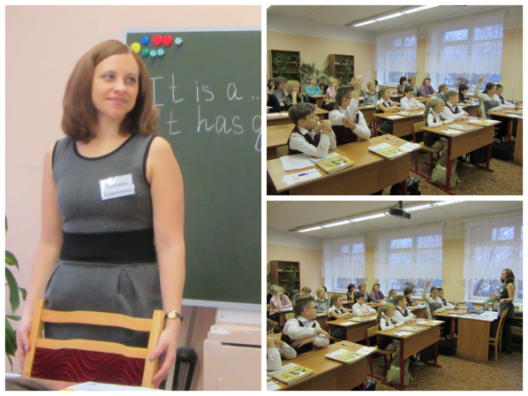
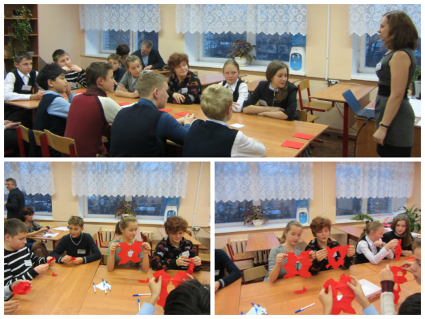
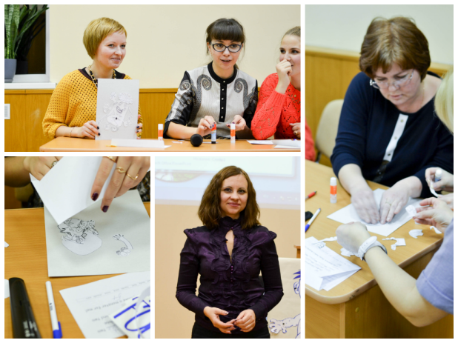
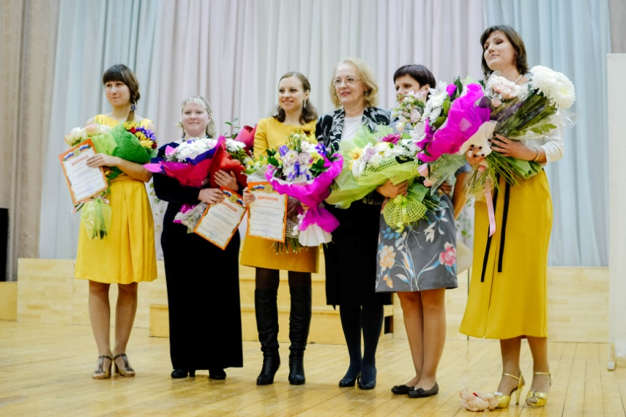
Педагог года 2014

